Slide 1
Digitális megoldások a vidékfejlesztésben - Vajdasági helyzetkép -
Dr. Muhi B. Béla, egyetemi tanár

Slide 2
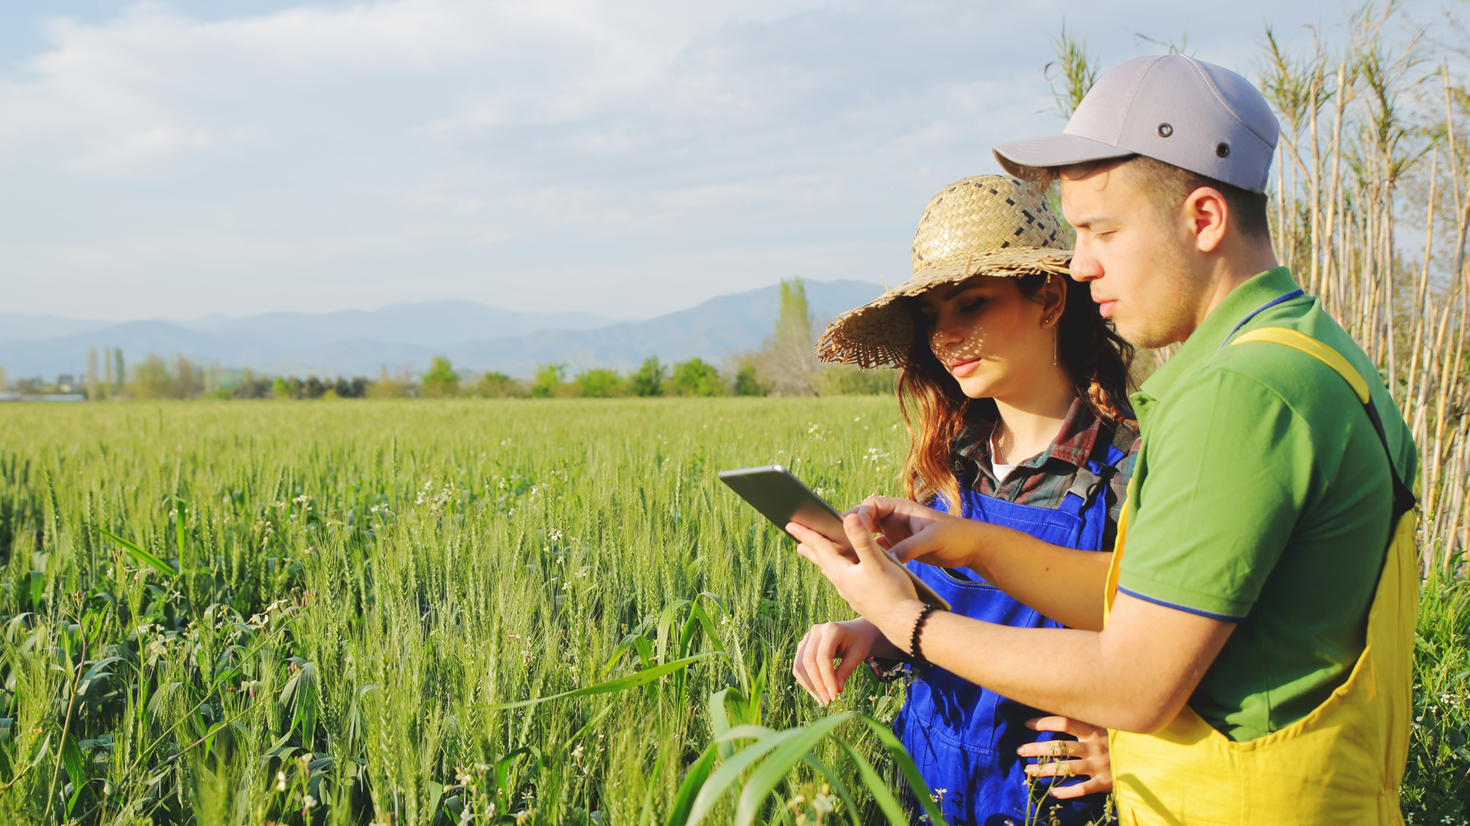
Tartalom:
Bevezető
A vidék fogalma
A vidékfejlesztés fogalma
Vidékfejlesztés Szerbiában/Vajdaságban
Digitális megoldások a vidékfejlesztésben
Okos vidék és okos falvak
Digitális jó gyakorlatok Vajdaságban
Felhasznált irodalom
Kép forrása: https://www.innovationnewsnetwork.com/digital-farming-market-to-soar-by-2025/3444/

Slide 3
Bevezető
A vidékfejlesztés témaköre, különösen Szerbia az Európai Unióhoz való csatlakozási folyamatának előrehaladtával, egyre inkább az érdeklődés középpontjába került országunkban. Szerbia területének kétharmada vidéki térség, a lakosság több mint fele itt él (ezek az arányok jellemzőek az EU-ra is).
Sokan a vidékfejlesztést és a vidékfejlesztési programokat/támogatásokat tekintik a megoldásnak, amelyek segítségével el lehet érni, hogy a vidéki térségek megközelíthessék a városok fejlettségi szintjét.
Ehhez viszont innovatív és fenntartható vidékfejlesztés szükséges, figyelembe véve az EU vidékfejlesztési gyakorlatát és tapasztalatait, mely többek között a digitális megoldások alkalmazását is szorgalmazza.
Kép forrása: http://adarshacharitabletrust.org/rural-development/

Slide 4
A vidéki területek országunkban a következő általános tulajdonsággal rendelkeznek:
jelentős részükben alacsony szintű az infrastrukturális ellátottság,
alacsony a szolgáltatások és közszolgáltatások színvonala,
magas arányú a munkanélküliség,
szűkösek a foglalkoztatási lehetőségek,
nagyarányú a fiatal generáció elvándorlása,
kedvezőtlen a korstruktúra.
E tényezők együttesen vezetnek a vidéki térségek hátrányos helyzetéhez.
A vidékfejlesztést és vidékfejlesztési programokat/projekteket így egyfajta válasznak, azaz megoldásnak tekintik mindezen problémákra.
A vidékfejlesztés viszont csak akkor lehet eredményes és fenntartható, ha figyelembe veszi és megfelelően használja a térség adottságait és erőforrásait.

Slide 5
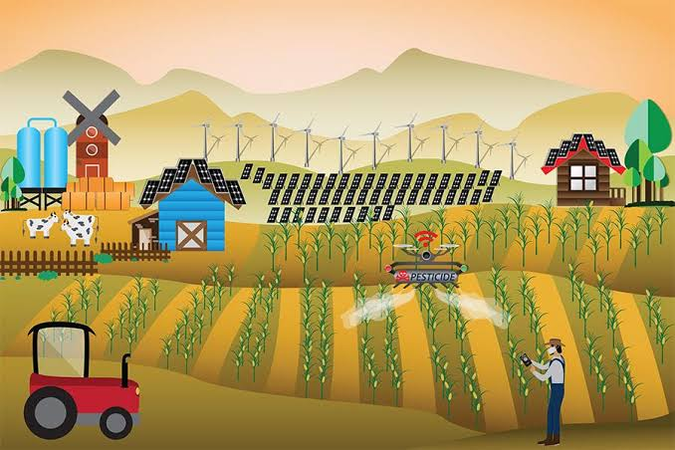
Szerbiában, így Vajdasában is az agrár- és élelmiszeripar az elmúlt évtizedekben jelentősen átalakult. E változások a vidéki területeket és az itt élő lakosságot is nagyban érintették.
Felgyorsult az info-kommunikációs fejlődés, a gazdasági tér átalakult (e-kereskedelem), a munkaintenzív ágazatban már megjelent a robotizáció és a precíziós gazdálkodás.
A mezőgazdaság országunkban is a digitális „robbanás” előtt (alatt) áll és ezáltal a vidéki térségek és a vidéken élő gazdálkodók számos új lehetőséggel szembesülnek ami várhatóan a vidéki térségek fejlődéséhez is hozzá fog járulni.
Kép forrása: https://monomousumi.com/report-on-rural-development/

Slide 6
A vidék fogalma
Az Európai Tanács Vidéki Térségek Európai Chartájának (1996) megfogalmazása szerint a vidéki térség olyan szárazföldet, belső vagy tengerparti területet jelent, amely a kisvárosokat és falvakat is magába foglalja, gazdaságilag, szociálisan egységes egészet alkot és összehasonlítva a városi térségekkel számottevően alacsonyabb a lakosság, a gazdasági tevékenységek, a szociális és kulturális struktúrák koncentrációja, a terület nagyobb részét mezőgazdasági, erdészeti, természetvédelmi és kikapcsolódási célokra használják fel.
Az EU definíciója szerint a községi jogállású települések mellett a tízezernél nem nagyobb lélekszámú városokat és azokat a térségeket tekintjük vidékinek, ahol az országos átlagnál nagyobb a mezőgazdasági foglalkozásúak aránya és nagyobb az agrárgazdaság súlya.
Ezeken a területeken kisebb a népsűrűség, a gazdasági tevékenység szorosan kötődik az élő környezethez, a népesség foglalkoztatásában és a gazdaságban jelentős a mezőgazdaság szerepe.

Slide 7
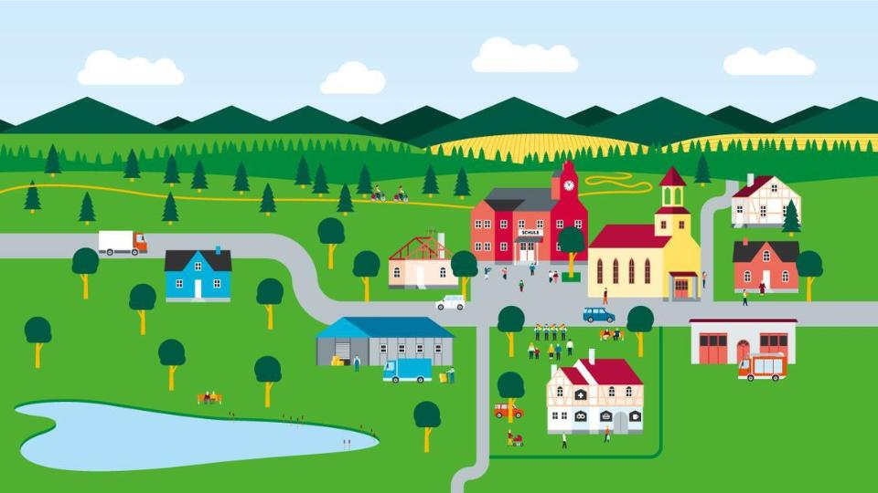
Az OECD besorolás alapján az EU területének 84%-a vidék és itt él a népesség 39,5%-a. Ez indokolja a vidékfejlesztés kiemelt fontosságát.
A vidéki térségek lehatárolásának alapja a terület népsűrűsége, valamint egy adott régión belül a vidéki besorolású településen élők aránya.
Ennek alapján a vidéki térség/település népsűrűsége az OECD kategorizálása szerint 150 fő/km2-nél kevesebb, az EUROSTAT besorolása szerint 300 fő/km2-nél kevesebb, a LEADER program előírása szerint pedig 120 fő/km2-nél kevesebb.
Kép forrása: https://www.bmel.de/SharedDocs/Bilder/EN/

Slide 8
Egy térség jellege lehet:
alapvetően vidéki, ahol a vidéki területen élő népesség aránya, több mint 50%;
jellemzően vidéki, ahol a vidéken élő népesség aránya 15-50%;
alapvetően városi, ahol a vidéki településen élők aránya kevesebb, mint 15%
Kép forrása: http://www.litlucknow.ac.in/wp-content/uploads/2017/06/rural-development.jpg

Slide 9
Az OECD a vidéki térségeket a gazdaságföldrajzi helyzetük alapján is csoportosította:
1. Gazdaságilag integrált vidéki térségek: infrastrukúrával jól ellátott városközeli területek, ahol a mezőgazdasági foglalkoztatottak száma már alacsony, a kedvező piaci helyzet miatt a mezőgazdaság jövedelmező, de a népesség nagy része már nem abból él.
2. Köztes, átmeneti vidéki térségek: a városoktól már távolabb fekszenek, de infrastruktúrális ellátottságuk jó. A mezőgazdasági gazdasági és foglalkoztatási szerepe jelentős, de más ágazatok és szolgáltatások is jelen vannak.
3. Távoli vidéki területek: városoktól távol eső, rossz infrastruktúrális ellátottsággal rendelkeznek, alacsony népsűrűség, elöregedő, alacsony képzettségű, fogyó népességű területek. A mezőgazdasági hasznosítás az alacsony jövedelmezőség ellenére, az ipar és a szolgáltatások fejletlensége miatt kényszerként van jelen.
Kép forrása: https://wallpapercave.com/wp/wp3228055.jpg

Slide 10
Több szakértő/szerző a vidéki térségeket a gazdasági fejlettségük alapján is kategorizált:
Dinamikusan fejlődő vidéki térségek azok, amelyeknek a gazdasága fejlett és a népesség életszínvonala magas. Ezek lehetnek: piacorientált korszerű, intenzív mezőgazdasággal rendelkező területek; periurbánus, városkörnyéki területek, melyek a kedvező környezeti feltételek miatt vonzóak és az ingázók lakóhelyéül szolgálnak; magas turisztikai vonzerőt jelentő vidéki térségek.
Elmaradott vidéki térségek, amelyekben a gazdasági és társadalmi fejlettség alacsonyabb fokú, de a humán és területadottságai kedvezőek ahhoz, hogy a feltételek változása esetén fejlődésnek induljanak. Ezek lehetnek: azok a területek, ahol a szolgáltatások színvonala, a népesség képzettsége nem kielégítő, azok a periférikus, többnyire a városoktól távol eső térségek, ahol a közlekedési infrastruktúra fejletlensége, illetve a közlekedés magas költsége korlátozza a gazdasági fejlődést, a nyugdíjasok és a pihenni vágyók lakhelyéül szolgál.
Elnéptelenedő vidéki térségek, amelyek kedvezőtlen gazdasági illetve éghajlati adottságaik miatt a népességüket elveszítették, népsűrűségük alacsony, a népesség kor szerinti összetétele, képzettsége kedvezőtlen. Sajátos környezeti értékeik lehetőséget nyújthatnak a fejlesztésre.

Slide 11
A vidékfejlesztés fogalma
A vidékfejlesztés a vidéken élő emberek életkörülményeinek és gazdasági lehetőségeinek fejlesztését megcélzó koncepció, egyben népességmegtartó stratégia.
Jávor (1998) a vidéki területek szociális, ökológiai és gazdasági teljesítőképességének megtartására, fejlesztésére irányuló komplex stratégiák megvalósítását nevezi vidékfejlesztésnek.
Oláh (2003) a vidékfejlesztés fogalmán mindazon tevékenységek összességét érti, amelyek a vidéki területeken élő lakosság gazdasági, ökológiai és társadalmi helyzetének javítására irányulnak. A vidékfejlesztés legfontosabb feladata a hátrányos helyzetű, periférián elhelyezkedő vidéki térségek fejlesztése és fejlődésére való képességének növelése, mely magában foglalja a helyi lakosságot, a vidéki életformát, a foglalkoztatási helyzetet, jövedelem-szerkezetet a lakhatási körülményeket, valamint a kulturális aspektusokat is.
Kép forrása: https://depositphotos.com/vector-images/rural-area.html

Slide 12
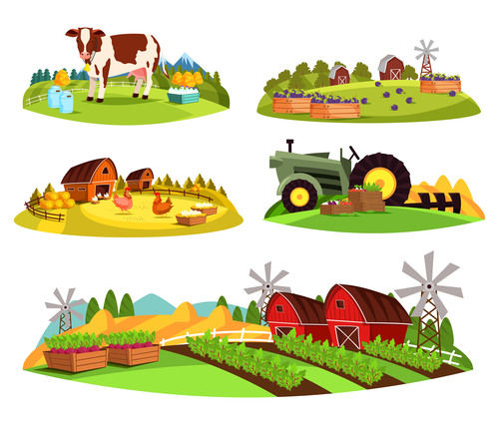
Buday-Sántha (2011) szerint vidékfejlesztésnek tekintjük mindazokat a gazdasági, szociális, kulturális és ökológiai tényezőknek a fejlesztését, amelyek az adott térség gazdasági és kulturális színvonalának emelésén, az ott élők életszínvonalának (életminőségének) a javításán keresztül az egész nemzet fejlődését szolgálják úgy, hogy egyidejűleg megőrzik és védik a természeti erőforrásokat, a környezetet, a tájat, valamint a helyi kulturális örökséget.
G. Fekete (2013) szerint a vidékfejlesztés a vidéki térségek változásában jelentkező tudatos, tervezett beavatkozásként értelmezhető. A beavatkozás mögötti érdekek lehetnek lokálisak (helyiek), melynek értelmében az adott vidéki térségekben élők életlehetőségeinek javítása a cél. Lehetnek regionálisak, ha egy nagyobb térség erőforrásainak hatékonyabb hasznosítását tarja legfontosabb céljának és lehetnek globálisak, ha a globális környezeti egyensúly megőrzését tűzi ki kiemeltebb céljának.
Kép forrása: https://freedesignfile.com/upload/2019/08/Farm-cartoon-illustration-vector.jpg

Slide 13
Forrás: Halmai P. (2002): Az Európai Unió agrárrendszere. Mezőgazda Kiadó, Budapest

Slide 14
A vidékfejlesztés magában foglalja tehát többek között a:
- a tanyák, falvak és kisvárosok fejlesztését;
- a vidéki térségekben folytatott gazdasági tevékenységeket;
- a foglalkoztatási viszonyok javítását;
- az infrastruktúra fejlesztését;
- az élő és épített környezet értékeinek megóvását stb.
Az utóbbi években egy új vidékfejlesztési irányvonal bontakozott ki, mely keretében a mezőgazdasági termelés mellett más vidéki gazdásági lehetőségek is erősödtek (turizmus, ipar, szolgáltatások stb).
Manapság a vidéki lakosok több gazdasági ágazatra alapozott jövedelemszerzési lehetőséggel állnak szemben.
Kép forrása: https://i.pinimg.com/originals/

Slide 15
A Cork-i nyilatkozat 1996-ban tíz pontban foglalta össze a vidékfejlesztés máig is legfontosabb elemeit, összefüggéseit, melyek a következőek:
1. A vidék előtérbe helyezése (életfeltételek javítása, elvándorlás visszaszorítása).
2. A programokban integrált, multiszektorális megközelítése szükséges, a fejlesztési programok gazdasági és társadalmi komplexitásának biztosítása fontos (mezőgazdaság, kis-és közepes ipari vállalkozások, a szolgáltatások fejlesztése).
3. A több lábon állás elvének követése a vidékfejlesztésben (magán és közösségi kezdeményezések, beruházások, technikai segítségnyújtás, üzleti szolgáltatások, megfelelő infrastruktúra, oktatás és képzés, az információs technológia eredményeinek integrálása, a kisvárosok szerepének a növelése, ezen kívül az életképes vidéki közösségek fejlesztése és a falvak megújítása).
4. Fenntarthatóság követése. A vidékpolitikának támogatnia kell az európai vidék értékeinek (szépség, otthonosság, természeti erőforrások, biodiverzitás, kulturális sajátosságok) megőrzését, megtartását.
5. Szubszidiaritás (Subsidiarity) elve: a döntéshozatal legyen annyira decentralizált amennyire csak lehetséges, (ott döntsenek, ahol a döntéshez a legtöbb információ áll rendelkezésre), érvényesüljön a partnerségi és együttműködési alapelv.

Slide 16
6. Egyszerűsítés: a jogi szabályozás legyen egyszerűbb, könnyebben átlátható.
7. Programozás: a különböző programokat (vertikálisan és horizontálisan) össze kell hangolni, ezzel nagyobb hatást lehet elérni.
8. Finanszírozás: a finanszírozásban a különböző szektorok, a központi és a helyi források, valamint pénzügyi szolgáltatók közötti forráskoordináció megteremtése.
9. Irányítás: a regionális és helyi közigazgatás (hatalom) és irányítás hatékonysága technikai segítséggel, partnerséggel, tapasztalatcserékkel és más eszközökkel növelhető.
10. Értékelés, nyomon-követés: A vidékfejlesztési programoknál a célszerűségi és a hatékonysági követelmények érvényesítésében a monitoring megszervezését, valamint az értékelés és az elemzés társadalmi kontrollját meg kell teremteni.
Kép forrása: https://static.vecteezy.com/system/resources/thumbnails

Slide 17
Vidékfejlesztés Szerbiában/Vajdaságban
A vidékfejlesztés lehetőségei az EU és Szerbia jövője szempontjából is meghatározó jelentőségűek.
Az ország területének 85%-a vidékinek számít, a népesség 55%-a él itt, a vidéki háztartások jövedelmének 70%-a a mezőgazdaságból származik.
Szerbiában a 165 községből 129 számít vidékinek az OECD népsűrűség alapú ruralitási kritériuma alapján.
Kép forrása: https://depositphotos.com/vector-images/panorama-landscape.html

Slide 18
A kedvező területi adottságoknak köszönhetően Vajdaságban a mezőgazdaság (a földművelés és az állattenyésztés egyaránt) nagy múltra tekint vissza.
A tartomány lakosságának nagy része jelenleg is valamilyen módon kapcsolatban áll a mezőgazdasági tevékenységgel.
A mezőgazdaságilag hasznosított területek méretét és a száz főre jutó területek nagyságát tekintve a tartomány meghaladja az EU átlagát.
A mezőgazdaságilag hasznosítható területek Vajdaság területének 74%-át teszik ki (2010-ben az EU 15 átlaga 41,9%, a később csatlakozottaké 48,4%, Magyarországé pedig 62,2% volt).
A Statisztikai Hivatal adatai szerint a száz lakosra jutó mezőgazdasági terület is magas, 82,3 hektár, míg ez a terület az EU országaira nézve 37,7 hektár (Magyarország esetében 57,8 hektár). Mindez azt eredményezi, hogy a hazai fogyasztási igények kielégítésén túl a kivitelre való termélés is megvalósul.
Egyre jelentősebb továbbá a nem mezőgazdasági jellegű foglalkoztatás és jövedelem szerepe a vidéki népesség megélhetésében.

Slide 19
A hazai vidékfejlesztési politikának számos kihívással kell szembenéznie.
A ma is megfigyelhető belső migrációs folyamatok (falvak-városok szinten) már az 1960-as években megindultak és a vidéki térségekből a nagyvárosok, az utóbbi időben elsősorban Újvidék és Belgrád felé, vették az irányt.
Az elmúlt évtizedekben a mezőgazdasági termelők nagy részének gépei és ők maguk is elöregedtek, a termesztés-technológiájuk elavult.
Ezzel a folyamattal egyidőben megjelentek a magasan szakképzett, nagy termőterületeket megművelő fiatal gazdák is.
A változás során az a tendencia látszik kirajzolódni, hogy egyre kevesebben és egyre nagyobb földterületeken végzik a mezőgazdasági tevékenységet.
Ugyanakkor a vidék gazdasági szerkezete is diverzifikálódott, a mezőgazdasági termelés és feldolgozás mellett, számos nem mezőgazdasági tevékenység indult be a vidéki térségekben.
Mindez alapjában megváltoztatta a vidékfejlesztési politika irányvonalait is országunkban.

Slide 20
A 2008-ban kiadott és a 2009-2013 közötti időszakban érvényes Vidékfejlesztési Stratégia az első olyan
dokumentum, amely nagyobb időtávot felkarolva fogalmazta meg a vidékfejlesztési célokat.
A Vidékfejlesztési Stratégia az öt naptári évet felölelő időszakra a következő célkitűzéseket állította fel:
Elsőként a versenyképesség javítását célozta meg, a mezőgazdasági, erdészeti és élelmiszer-ágazatban.
Másodszor a környezet védelmét, megőrzését és állapotának javítását, a fenntartható vidékfejlesztési politika alapjainak megteremtését.
A helyi vidékfejlesztési kezdeményezések és stratégiák központi kormányzat általi támogatása került a harmadik helyre.
A dokumentum negyedik célkitűzése volt a lakosság életminőségének javítása, a vidéki lakosság számára nyújtott gazdasági lehetőségekkel, a gazdasági szerkezet diverzifikálásával, a mezőgazdasági termelés és feldolgozás területén, valamint a nem mezőgazdasági tevékenységek területén.

Slide 21
A Vidékfejlesztési Stratégia jelenleg aktuális irányvonala a közösségen alapuló integrált vidékfejlesztés, mely a lakosság, a gazdaság és a környezet igényeit egyszerre és azonos súllyal veszi számításba.
A közösségen alapuló integrált vidékfejlesztés akkor lehet sikeres, ha a végrehajtásban a helyi lakosság, a vállalkozások, a helyi civil szervezetek is szerepet kapnak.
A vidékfejlesztésben az alulról felfelé irányuló fejlődési modell (bottom-up) érvényesül, ez mellett viszont a
központi irányítási struktúrák is szerepet kapnak (top-down), hiszen ezek az intézmények fogalmazzák meg a hosszabb távú fejlesztési koncepciókat, ezekhez pedig kedvező esetben pályázatok útján elnyerhető pénzt is biztosítanak.
Ez az elv az EU LEADER prograimjainak alapja, mely a vidéki területek fejlesztésében tág teret nyit a helyi kezdeményezéseknek, így előtérbe került a helyben élők találékonysága, innovatív elképzeléseik és aktív részvételük.
A program előírja az önkormányzati, vállalkozói és a civil-szféra együttműködését. Ezen felül együttműködés létrejöhet gazdasági kamarákkal, kutatóintézetekkel, egyetemekkel stb.

Slide 22
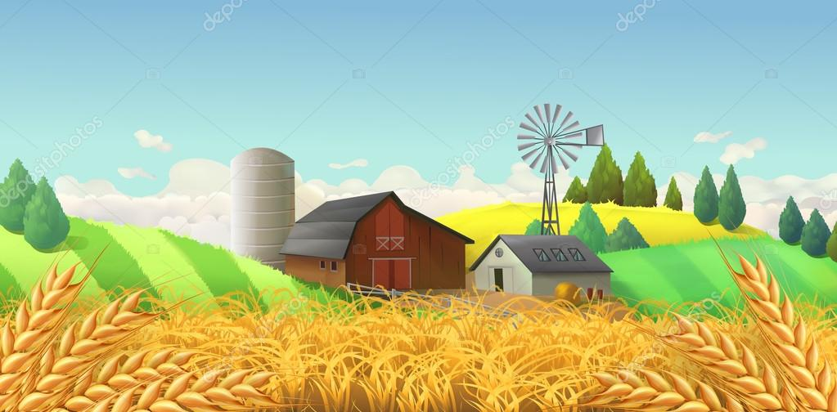
Szerbia az EU-hoz való csatlakozási folyamatában a vidékfejlesztés még nagyobb figyelmet kap.
A csatlakozási folyamat során a pályázó országok reformjainak támogatása céljából kialakított Előcsatlakozási Támogatási Eszköz (IPA) részét képezi a vidékfejlesztési támogatási eszköz (IPARD).
Az IPARD támogatási rendszere a vidéki térségekre és agrár-élelmiszeripari ágazatra összpontosít.
Az EU ezen eszköz keretében pénzügyi és technikai segítséget nyújt a mezőgazdasági ágazat és a vidéki térségek fenntartható fejlesztéséhez az EU közös agrárpolitikájával összhangban.
Az EU vidékfejlesztési programjai a vidékfejlesztés három kiemelt céljának a megvalósítását kívánják elősegíteni, ezek a versenyképesség, a fenntarthatóság és a kohéziós erő (az EU régiói, térségei közötti jövedelem és életszínvonalbeli különbségek kiegyenlítése).
Kép forrása: https://depositphotos.com/126104194/stock-illustration-wheat-field-farm-landscape-vector.html

Slide 23
Az IPARD-programok különböző intézkedésekre épülnek (https://ipard.rs/):
Beruházások a mezőgazdasági üzemek tárgyi eszközeibe – elősegíti a mezőgazdasági üzemek épületekbe vagy technológiákba történő beruházásait;
Beruházások tárgyi eszközökbe a mezőgazdasági és halászati termékek feldolgozásához és forgalmazásához kapcsolódóan” – az élelmiszer-feldolgozó vállalatok azon projektjeire irányul, amelyek célja az uniós biztonsági és környezetvédelmi előírások betartása;
Agrár-környezetvédelmi és az éghajlatváltozáshoz kapcsolódó intézkedések, ökológiai gazdálkodás;
Helyi fejlesztési stratégiák végrehajtása – LEADER-megközelítés – az alulról építkező helyi fejlesztési stratégiákat végrehajtó helyi akciócsoportokat finanszírozza;
A mezőgazdasági üzemek diverzifikálása és a vállalkozások fejlesztése – a nem mezőgazdasági tevékenységek fejlesztésére törekvő vidéki vállalkozások és gazdálkodó családok számára;
Technikai segítségnyújtás – a helyi akciócsoportok képzését, elemzéseit, programmonitoringját, kapacitásépítését és felkészítését támogatja.

Slide 24
Az EU egyik fő célkitűzése gazdasági, társadalmi és területi kohézió erősítése.
Az EU tevékenységeinek és költségvetésének jelentős részét a régiók közötti különbségek csökkentésére fordítja, különös tekintettel a vidéki térségekre, az ipari átalakulás által érintett térségekre és a súlyos és állandó természeti vagy demográfiai hátrányban lévő régiókra.
A célkitűzések megvalósítását napjainkban az európai strukturális és beruházási alapok támogatják: Kohéziós Alap, Európai Mezőgazdasági Vidékfejlesztési Alap stb. és egyéb források, például az Európai Beruházási Bank.
Az Európai Mezőgazdasági Vidékfejlesztési Alap az uniós kohéziós politika keretében támogatja a vidékfejlesztést és a mezőgazdasági infrastruktúra javítását.
A vidékfejlesztési politikát az Európai Mezőgazdasági Vidékfejlesztési Alap és regionális vagy nemzeti források társfinanszírozással működtetik.
Az alap célja, hogy hozzájáruljon az Európa 2020 stratégia (a növekedést és a munkahelyteremtést támogató uniós stratégia) megvalósításához azáltal, hogy a vidéki területeken előmozdítsa a fenntartható vidékfejlesztést.

Slide 25
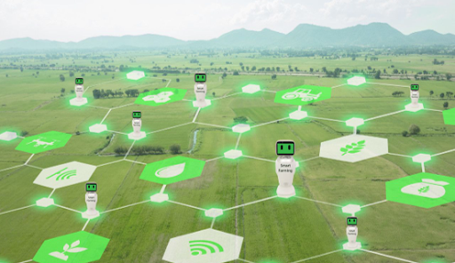
Digitális megoldások a vidékfejlesztésben
A mezőgazdaság technológiai és szerkezeti változása következtében az elmúlt években a vidéki térségek helyzete és funkciója jelentősen megváltozott.
A mezőgazdaságban és vidékfejlesztésben a digitális megoldások új fejlesztési lehetőségeket nyitottak meg.
Manapság a digitális megoldások által nagyban megváltozott a kommunikáció, az együttműködés és a kapcsolatrendszer, csökkentek a távolságok, felgyorsult az információ áramlása, és több automatizálási lehetőség is rendelkezésre áll.
Kép forrása: http://www.agrochemshow.com/index.php?s=/Home/Article/endetail/id/535.html

Slide 26
A mezőgazdaság változása jelentősen felgyorsult, ami a vidéki térségekre nagy hatással van. Jelen vannak a mezőgazdaság 4.0, sőt az 5.0 elemei is, mint például a robotika és a mesterséges intelligencia.
Forrás: Magyarország Digitális Agrár Stratégiája 2019-2022, Digitális Jólét Program

Slide 27
A „Mezőgazdaság 4.0” (szinonimaként használatos a smart agriculture, smart farming vagy digital agriculture kifejezések) magában foglalja a digitális agrárgazdaságot, a precíziós mezőgazdaságot, az információs és kommunikációs technológiákat, a nagytömegű adatok begyűjtését és feldolgozását, illetve az erre alapuló döntéstámogatást.
Ebben a rendszerben az automatizálás és a robotizáció egyre szorosabban összefonódik, továbbá a termelés, az üzemirányítás, a menedzsment, a termékpályák üzleti modelljei is megváltoznak.
A mezőgazdaság 4.0 az adatokról, az adatok összekapcsolásáról és az adatok alapján meghozott, részben automatizált döntésekről szól.
Az adatok feldolgozásának, értelmezésének, összekapcsolásának és az ezekből származó döntéseknek/megoldásoknak számos előnye van: kevesebb üzemanyagot, műtrágyát és növényvédő szert kell használni, ezáltal a környezeti terhelés csökkenthető, továbbá az adminisztrációs feladatok elvégzése és a munkafolyamatok szervezése is könnyebbé válik.
A mezőgazdaság 4.0 megváltoztatta a technológiai folyamatokat, a kommunikációt, az üzleti modelleket és az adatgazdálkodást, illetve átalakította a vezetői döntéseket.

Slide 28
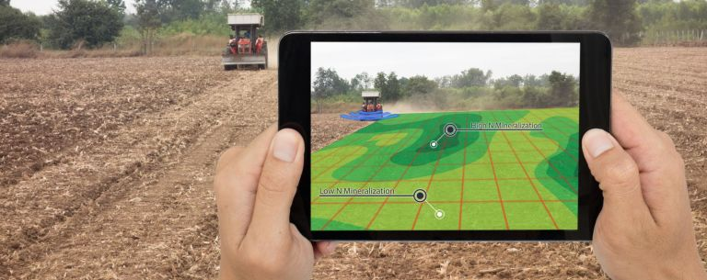
Több környező országban a digitális technológiák alkalmazása az agrárgazdaság és a vidékfejlesztés terén előrébb van mint Szerbiában.
A hazai agrárgazdaságban is akad példa, ahol a vállalkozások a technológia előnyeit kihasználva megkezdték a digitalizáció által kínált lehetőségek bevezetését. Elsősorban a nagyobb, tőkeerősebb és innovatív agrárvállalkozásoknál figyelhető meg ez a tendencia. A kisebb gazdaságok digitalizációja lassabb folyamat.
A digitalizáció elterjedésének legnagyobb gátját a vidéken elők, azaz a humán erőforrás jelenti, akik jelenleg még nem igazán képesek kezelni az okos eszközöket, nem egészen értik az adat-alapú döntéshozás folyamatait, összefüggéseit. A termelők többsége még nem rendelkezik a megfelelő felkészültséggel.
Kép forrása: https://iotzona.hu/agrar/ipar-40-es-mezogazdasag-uton-az-okosfarmok-fele

Slide 29
A vidéki térségek számára a digitális fejlődés egy olyan lehetőség, amely a jelenlegi elvándorlási és lakosságcsökkenési folyamatokat lassíthatja, új, innovatív vállalkozások indítását teheti lehetővé, új ágazati kapcsolatok, együttműködések jöhetnek lértre, erősítheti a vidék és a városok kapcsolatát stb.
A digitális megoldások és szolgáltatások elterjedése hozzájárul a vidéki életminőség növeléséhez.
A digitális technológiák, az e-kereskedelem és az online értékesítés lehetőségével új jövedelmi csatornák nyílnak a termelők és vállalkozók számára és egyre nagyobb vásárlói réteg érhető el.
A digitális technológiák térnyerésével egyre több GPS-alapú traktor és drón dolgozik majd a földeken, egyre több lokális meteorológiai mérőállomások működik, az állattartásban egyre inkább elterjednek a szenzorok és automata etetők, egyre több online kereskedelmi tranzakció történik.
Mindez jelentősen átalakítja az agrárgazdaság és a vidéki térség humán erőforrás szükségletét is.
A digitális megoldások alkalmazása növeli a képzett, és csökkenti a betanított fizikai munkaerőigényt a vidéki térségben.

Slide 30
A digitális megoldások lehetővé teszik a vidéki térség/település online láthatóságát és marketingjét, amely a partnerek, befektetők, turisták vonzásához közvetlenül járul hozzá (a képen Magyarkanizsa háromnyelvű holnapja látható, http://www.kanjiza.rs/). Az online láthatóság továbbá kiterjed az internetes keresőkben, a közösségi médiában, a turisztikai portálokon és blogokon való jelenlétre is.

Slide 31
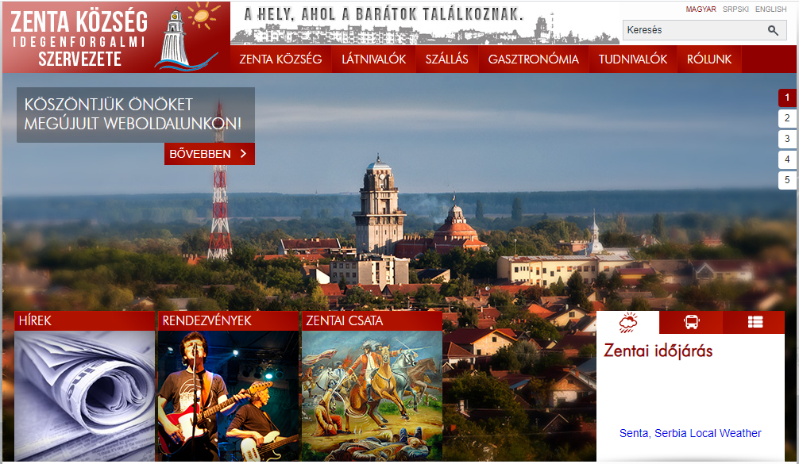
A digitális megoldások a turizmus területét különösen érintik, ugyanis a turisták többsége ma már az internet segítségével, illetve a turisztikai weboldalak és blogok használatával állítja össze az utazási tervét.
A vidéki turizmusban érintett térségek és települések esetében fontos hogy kellőképpen legyenek bemutatva a turisztikai szolgáltatások, a szálláshelyek, a látnivalók, az események, rendezvények, sportolási-rekreációs lehetőségek stb. (a képen Zenta község idegenforgalmi szervezetének honlapja látható, https://www.sentainfo.org/)

Slide 32
Zenta község idegenforgalmi szervezetének honlapján letölthető mobiltelefon applikáció található, illetve online rendezvénynaptár látható, https://www.sentainfo.org/)

Slide 33
A digitális megoldások által a vidéki területen a helyi lakosság, a vállalkozások, a civil szervezetek, és az önkormányzat közötti kommunikáció magasabb szintre jut.
A belső kommunikáció erősíti a helyi identitást és bizalmat, megalapozza a lakosság véleménykinyilvánítását, az igények összegyűjtését, ami a közösségfejlesztés egyik alappillére.
Az e-közigazgatás is egyre inkább alkalmazott terület, ami által a központi közigazgatás és az önkormányzatok ügyei is intézhetők online felületen.
A biztonság területén a digitális megoldások számos lehetőséget kínálnak.
A kamerák, szenzorok, különböző biztonsági berendezésk lehetővé teszik a közösségi megfigyelést.
Vajdaságban számos vidéki településen vannak ilyen rendszerek felszerelve.
Például Bácsgyulafalván (Telecska) a közbiztonság javítása érdekében négy kamera felügyeli a be- és kivezető utakat, illetve a központot és további tizenkét kamera felszerelését tervezik.

Slide 34
Okos vidék és okos falvak
A digitális technológiákra épülő okos város (smart city) fejlesztések világviszonylatban is az egyik leggyakrabban felmerülő fejlesztési irányvonalat jelentik.
Ide tartozik többek között a közlekedés optimalizálása, a forgalmi dugók elkerülése, a közbiztonság fenntartása, az okos közvilágítás és energiahatékonyság, továbbá a polgárok bevonása a döntéshozatalba és a keletkező adatvagyon nyilvános megosztása. Mindez a városlakók életminőségét és életszínvonalát emeli.
Hasonlóan az okos város fejlesztésekhez, az elmúlt években egyre inkább előtérbe kerültek azok a digitális megoldások, melyek jelentősen javíthatják a vidéki térségek élhetőségét és a vidéki lakosság életminőségét.
Az EU is felismerte a digitális technológiák által kínált lehetőségeket mint új vidékfejlesztési irányvonalat, ennek keretében pedig az okos falvak (smart villages) is helyet kaptak.
Az okos falu stratégiák épülhetnek már meglévő kezdeményezésekre, és különböző köz- és magánforrásokból is nyerhetnek támogatásokat.

Slide 35
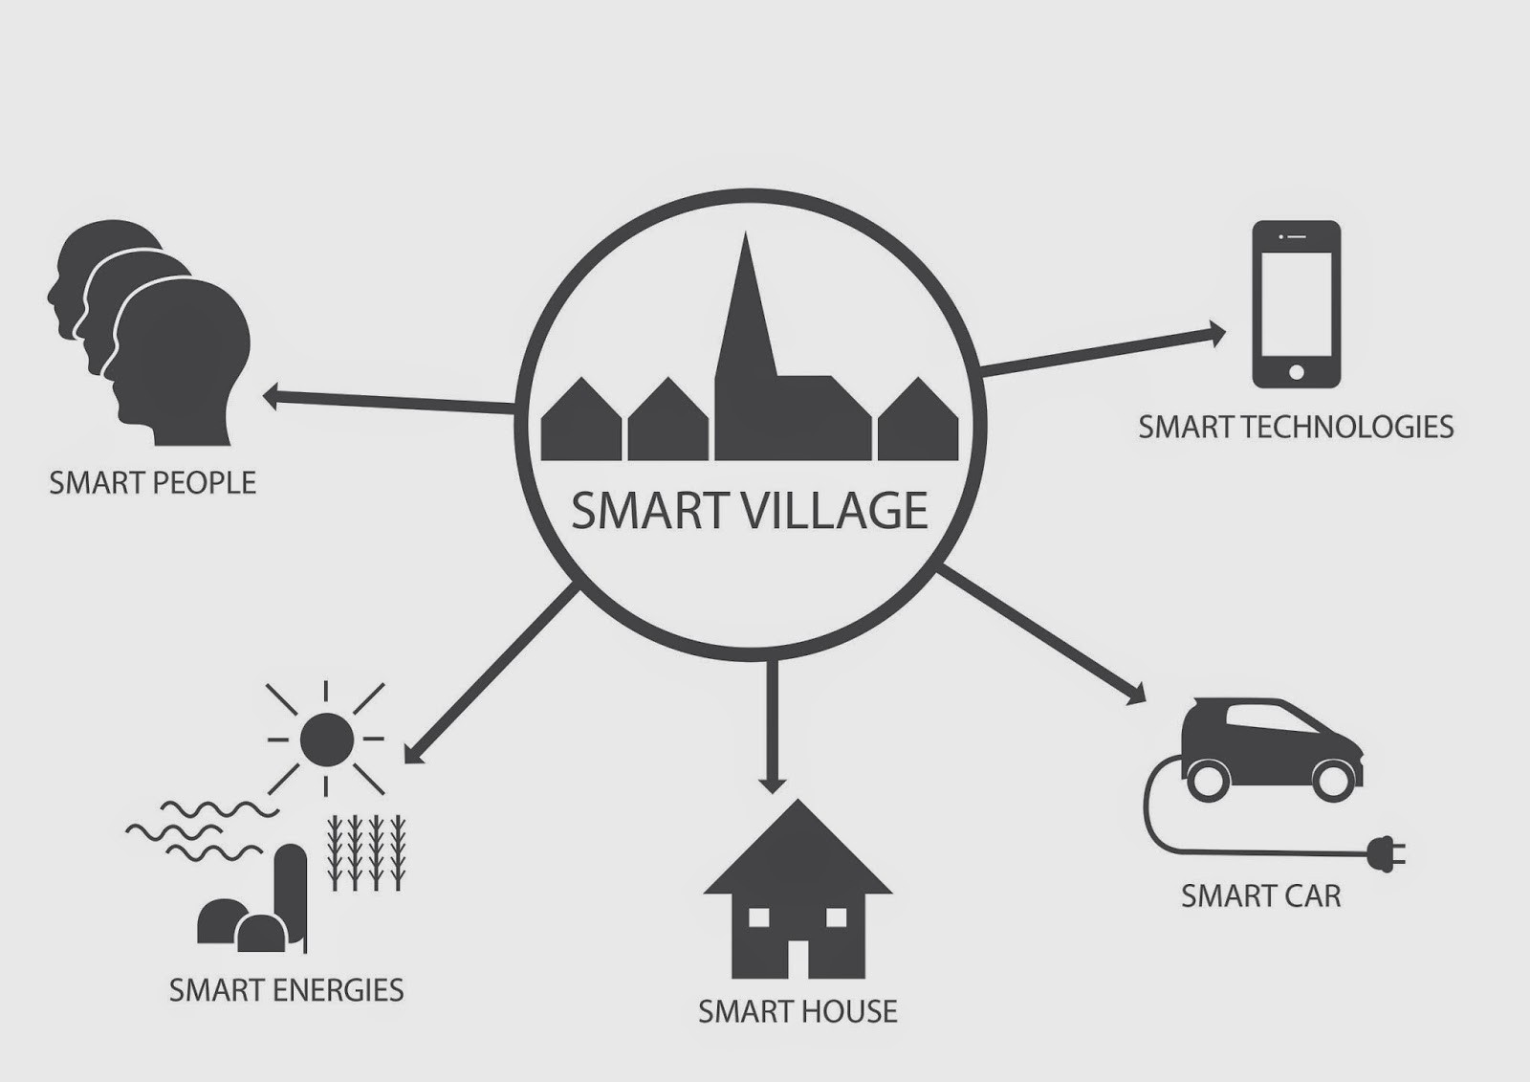
Az EU meghatározása szerint az okos falvak olyan vidéki közösségek, amelyek:
innovatív megoldásokat dolgoznak ki helyi problémáik kezelésére,
már meglévő helyi erősségekre és lehetőségekre építve kezdenek neki területük fenntartható fejlesztésének,
a gazdasági, szociális és környezeti stratégiáik kidolgozásában és kivitelezésében részvételi megközelítést alkalmaznak, előmozdítják az innovációt, és hasznosítják a digitális technológiákban rejlő lehetőségeket.
Kép forrása: https://www.archilovers.com/projects/122780/smart-village.html

Slide 36
Az okos falu elemei és céljai:
Forrás: Káposzta, J., Honvári, P. (2019): A smart falu koncepciójának főbb összefüggései és kapcsolódása a hazai vidékgazdaság fejlesztési stratégiájához. Tér és Társadalom 33. évf., 1. szám

Slide 37
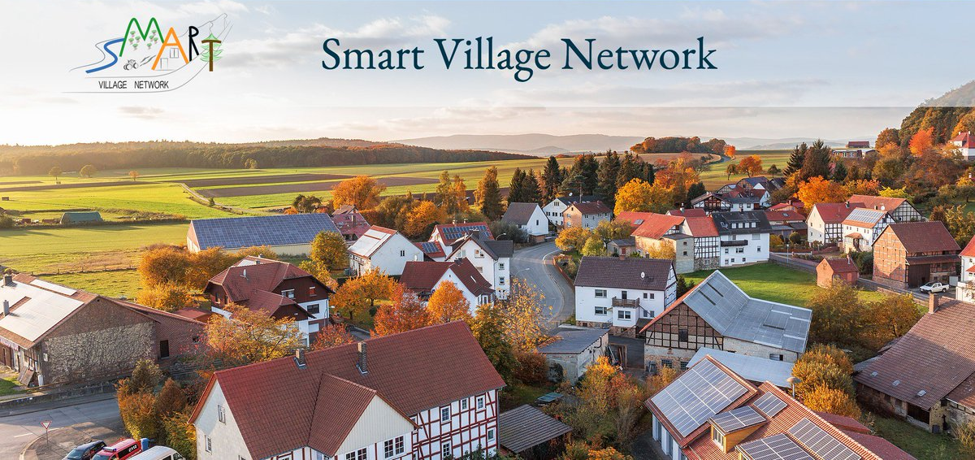
Az okos falvak társulnak és együttműködnek más vidéki vagy városi közösségekkel és szereplőkkel. E célból az EU létrehozta az okos falvak európai hálozatát (https://www.smart-village-network.eu/).

Slide 38
Az Európai Bizottság értelmezésében az okos vidék és okos falu olyan vidéki területeket és közösségeket foglal magában, amelyek a meglévő erősségeikre építenek, kihasználva az új lehetőségeket is.
Az okos vidék magasabb életszínvonalat, jobb közszolgáltatásokat, jobb erőforrás-hatékonyságot és kevesebb környezeti terhelést jelentent.
A technológiák mellett fontos a befektetés az infrastruktúrába, az üzletfejlesztésbe, a humán tőkébe és a közösségépítésbe.
Ebben az értelmezésben az okos megoldások középpontjában áll az e-írástudás, az e-egészségügyhöz való hozzáférés, a környezeti gondok innovatív megoldása, a cirkuláris gazdaság elemeinek figyelembevétele, a helyi termékek értékesítése IKT eszközök segítségével stb.
Nem magának a technológiának a fejlesztése a cél, hanem a helyi igények, szükségletek és lehetőségek feltárása alapján, a digitális technológia felhasználásával új szolgáltatások kidolgozása és megvalósítása.
Ezen szolgáltatások és megoldások beépítésével jobbá, kényelmesebbé, élhetőbbé és vonzóbbá lehet tenni a vidéki életteret.

Slide 39
Digitális jó gyakorlatok Vajdaságban
Szerbia és Vajdaság első digitális farmja Krivaján található, 2018-ban nyílt meg.
A Krivaja Kft. (https://www.krivajadoo.com/index.php/hu/) több mint kétezer hektáron foglalkozik precíziós gazdálkodással. Itt az innovatív technológiák a gyakorlatban is alkalmazásba kerülnek a termőterületeken, mint például a pontos számításokon alapuló vetésforgó, a talaj optimális tápanyagellátása, az okos betakarítás, valamint a drónok, robotok és különféle szenzorok használata.
A korszerű, okos mezőgazdasági gépek és kapcsolható eszközök, a vetőgépek és műtrágyaszórók számítógépes vezérlés útján, az előre betáplált adatok alapján végzik a munkát. Az ilyen módszerekkel akár 20-25 százalékkal is növelhető a hatékonyság.

Slide 40
Az újvidéki BioSense (https://biosens.rs/) tudományos és technológiai intézet elsősorban digitális mezőgazdasági fejlesztéseken dolgozik.
Céljuk, hogy megkönnyítsék és korszerűsítsék a termelők munkáját, különféle digitális alkalmazásokkal, drónok üzemeltetésével és digitális farmok létrehozásával.
Az intézet Antares projektjének köszönhetően az országban a gazdaságok mintegy 30-40 százaléka már alkalmaz digitális technológiát.
A projektvezetők kiemelték, leginkább a közepes vállalkozások hajlanak az újítások felé és az új technológiák alkalmazásával költséghatékonyabban tudnak termelni, a hozamok magasabbak és stabilabbak, tehát a klímaváltozás hatásait némileg ellensúlyozhatják.

Slide 41
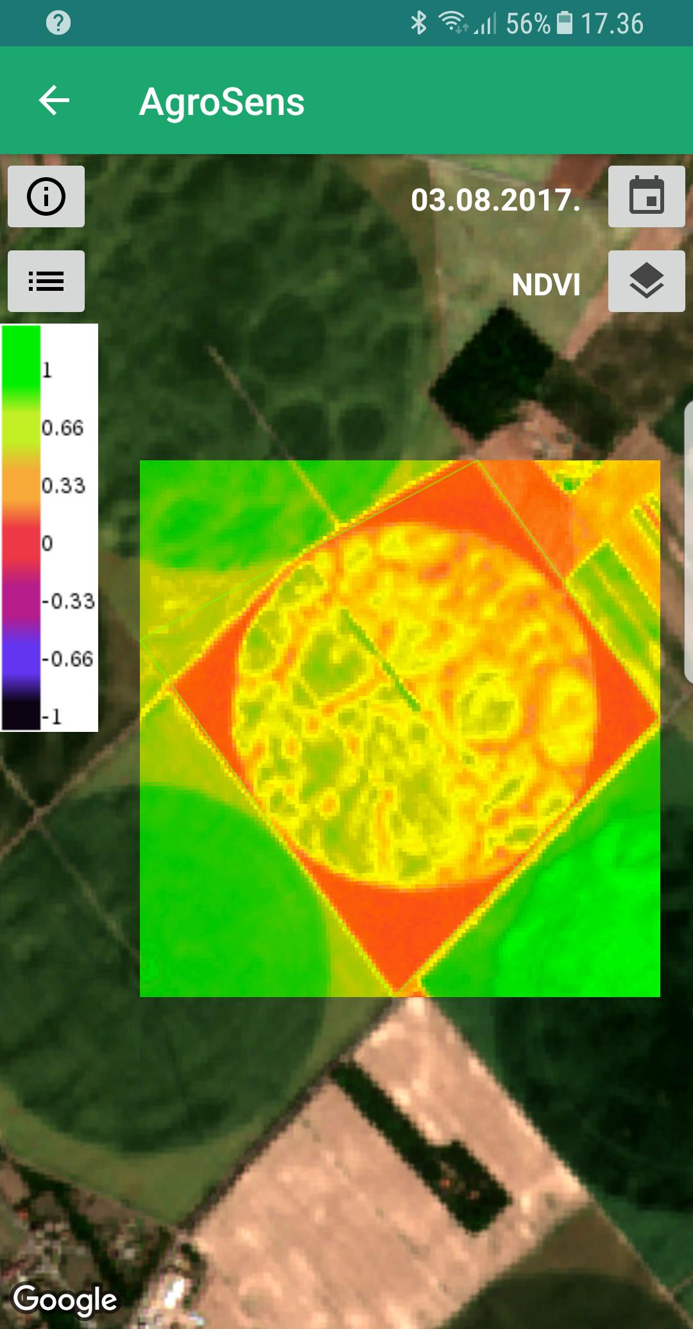
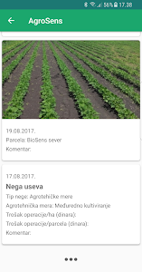
Az Intézetben arra törekszenek, hogy számos szolgáltatást ingyenessé tegyenek a termelőknek, ilyen például az AgroSens platform, amit vagy okostelefonra, vagy számítógépre telepíthetnek a gazdák.
Drón-, illetve műholdfelvételek és a meteorológiai állomásoktól begyűjtött adatok alapján figyelemmel kísérhetik a növényzet állapotát. Innovatív megoldás a Plat-O-Meter berendezés, amely a traktorra szerelhető, és a növényzet egészségi állapotát, illetve a tápanyagigényét méri.
Képek forrása: https://biosens.rs/

Slide 42
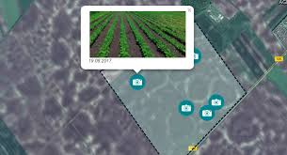
Nemrég egy multifunkcionális platformot fejlesztettek ki biotermelők részére, a szoftverrel az organikus termelést kísérhetik.
A bejegyzett biogazdálkodók ennek segítségével a növénytermesztésben esedékes elváltozásokat észlelhetik, valamint gyorsabban és hatékonyabban beavatkozhatnak a folyamatokba, a fogyasztókkal pedig szorosabb kapcsolatot és bizalmat létesíthetnek.
Az újvidéki BioSense Intézet az első helyet szerezte meg az agrárkihívások témájú kenyai versenyen. Az afrikai éhínség csökkentésére kidolgozott innovatív megoldásokat díjazták.
Egy olyan vetőmagok okos kiválasztásához kínál módszereket, amelyekkel jelentősen növelni lehet az élelmiszertermelést a kontinensen.
A mesterséges intelligencia segítségével választják ki a megfelelő vetőmagokat, amely figyelembe veszi a termőföld sajátosságait, a csapadék mennyiségét, az éghajlati feltételeket, továbbá az adott táj hozamaira vonatkozó adatokat.
Kép forrása: https://biosens.rs/

Slide 43
Az idén indult a StarTech elnevezésű program, mely által a hazai kis- és középvállalkozások digitális átállását támogatja a szerb kormány.
A NALED (Helyi Nemzeti Gazdaságfejlesztési Szövetség) által koordinált hároméves program célja, hogy meggyorsítsa a hazai vállalatok fejlődését, és átalakítsa a primáris mezőgazdaságon és kisarányú feldolgozáson alapuló hagyományos gazdaságot egy digitális alapokra helyezett, a tudományos újításokra és a kivitelre összpontosító törekvéssé.
A projektum keretében három pályázat kiírását tervezik. A nyertesek a pénzbeli támogatáson kívül szakmai segítségnyújtásra is számíthatnak.
Kép forrása: https://www.startech.org.rs/

Slide 44
Felhasznált irodalom
Nemes, G.: Digitális megoldások a vidékfejlesztésben, NAK, Digitális agrárakadémia
Káposzta, J., Honvári, P. (2019): A smart falu koncepciójának főbb összefüggései és kapcsolódása a hazai vidékgazdaság fejlesztési stratégiájához. Tér és Társadalom 33. évf., 1. szám
Magyarország Digitális Agrár Stratégiája 2019-2022, Digitális Jólét Program
Pintér, T. (2014): Szerbia vidéki térségeinek fejlesztése, 56th Georgikon Scientific Conference
Buday-Sántha, A. (2011): Agrár- és vidékpolitika. SALDO Zrt. Budapest
Halmai, P. (2002): Az Európai Unió agrárrendszere. Mezőgazda Kiadó, Budapest
Jávor, K. (1997): Vidékfejelsztés alulnézetből. A Falu. XIII. évf. 3. sz..
Oláh J. (2003): A nagykállói statisztikai körzet településeinek fejlődési lehetőségei a vidékfejlesztés keretében. Debreceni Egyetem Agrártudományi Centrum Agrárgazdasági és Vidékfejlesztési Kar Munkatudományi Tanszék, Doktori (PhD) értekezés.
G. Fekete É. (2013): Integrált vidékfejlesztés. Miskolc „Cross border training of economic experts in distance learning network” project (CROSSEDU) HUSK/1101/1.6.1-0300
https://www.srbija.gov.rs/tekst/329847/digitalna-farma.php
https://ipard.co.rs/
https://ipard.rs/
https://www.krivajadoo.com/index.php/hu/
https://www.smart-village-network.eu/
https://www.sentainfo.org/
http://www.kanjiza.rs/
https://biosens.rs/
https://www.startech.org.rs/

